Slide 1
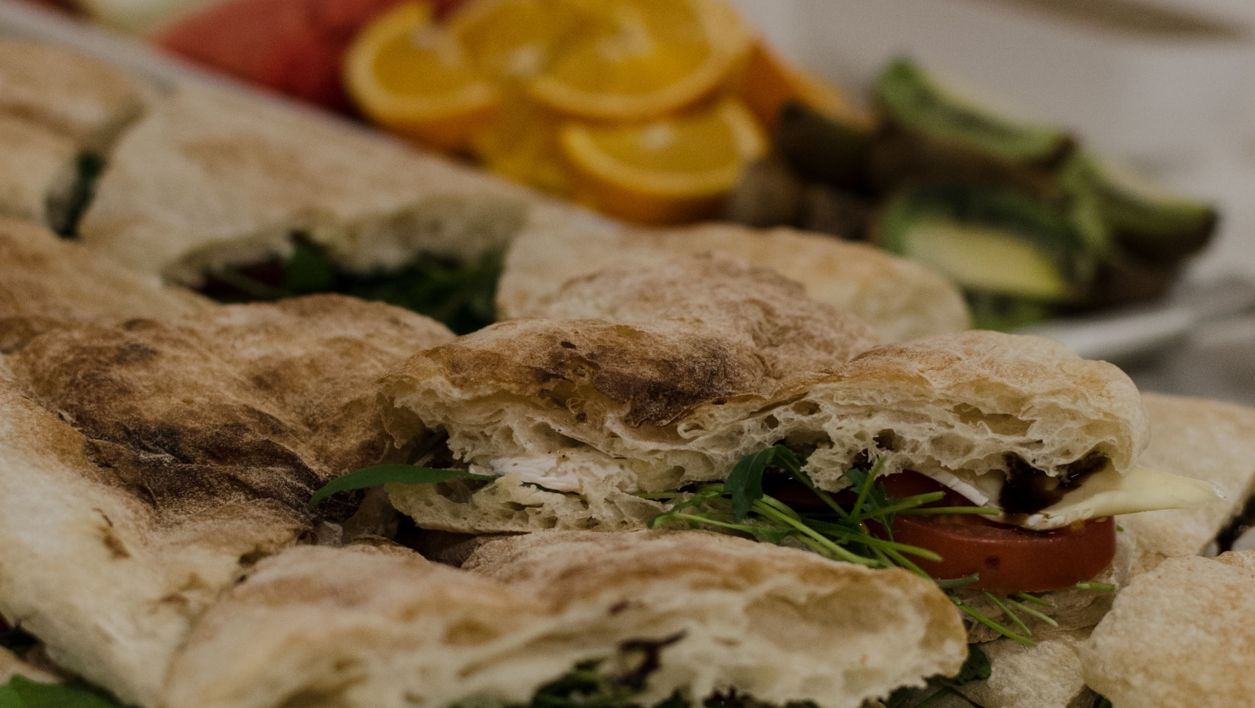

Välkommen !
Ta för dig av fikat!
Träff tre
Skilda vägar vidare

Slide 2
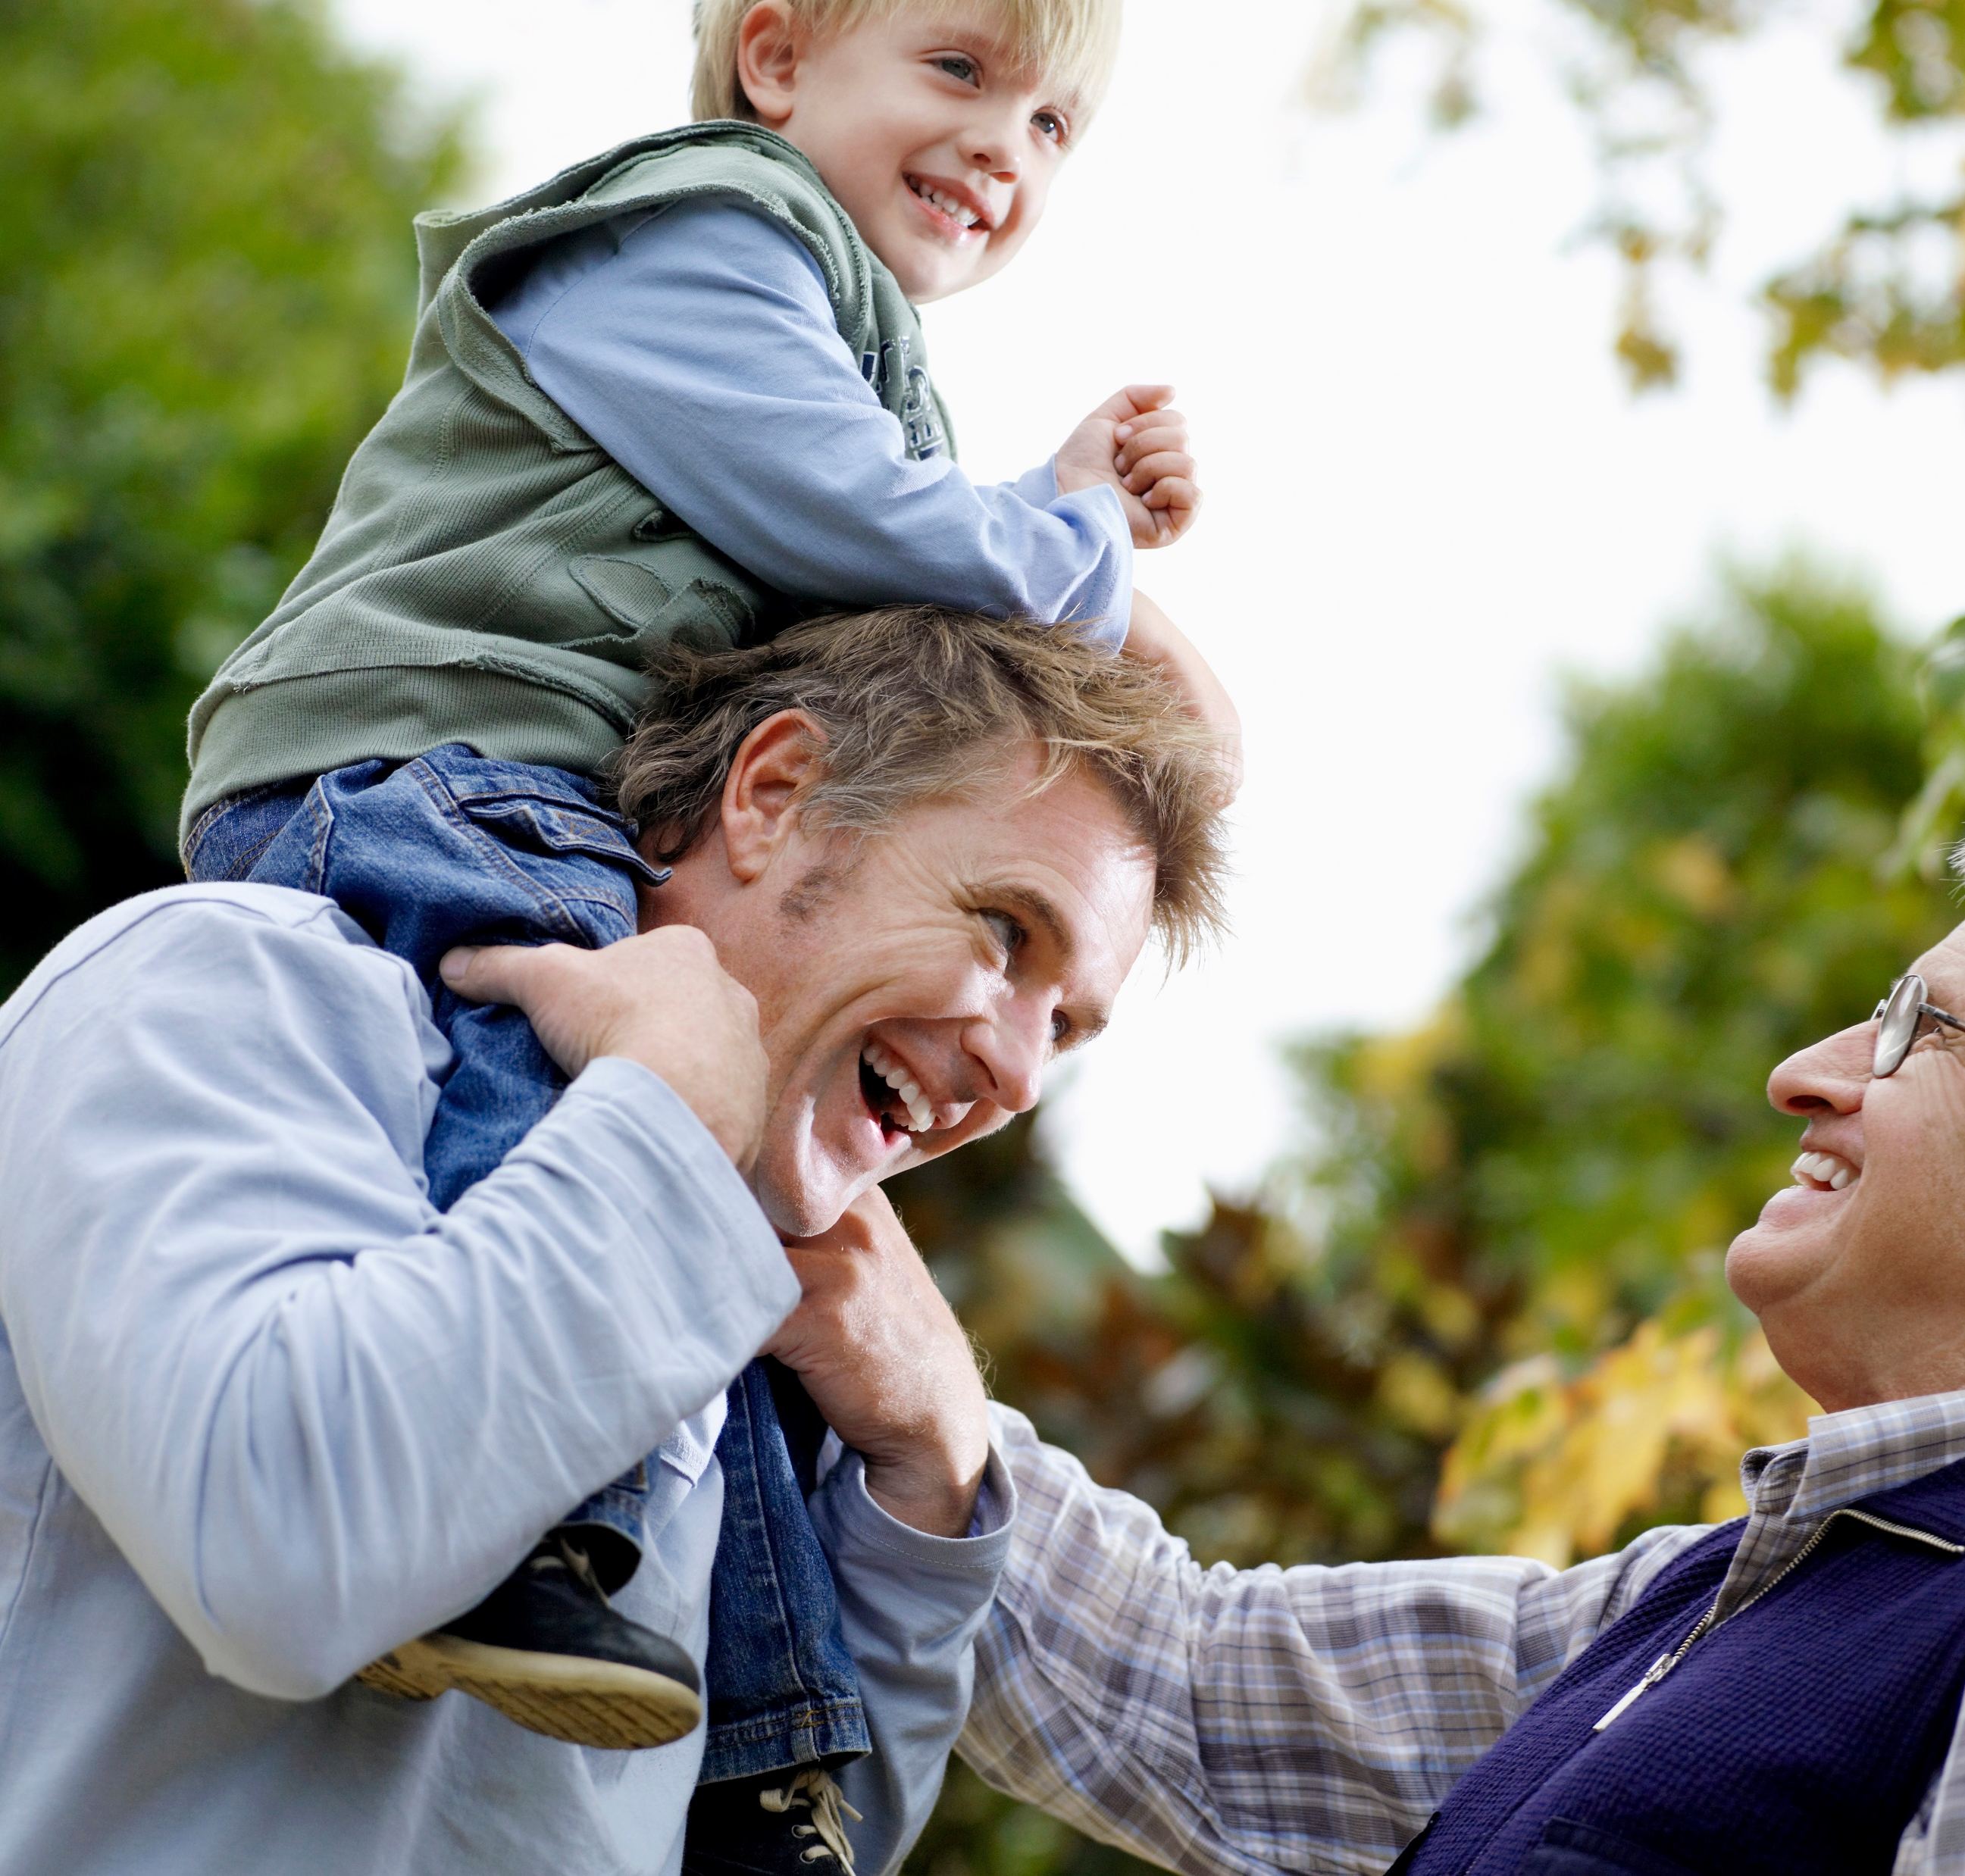
Självkänsla och hur vi ser på oss själva
Förhållningsregler
  Tystnadslöfte
  Håll er till er berättelse
  Ge utrymme
Tankar från förra träffen

Slide 3
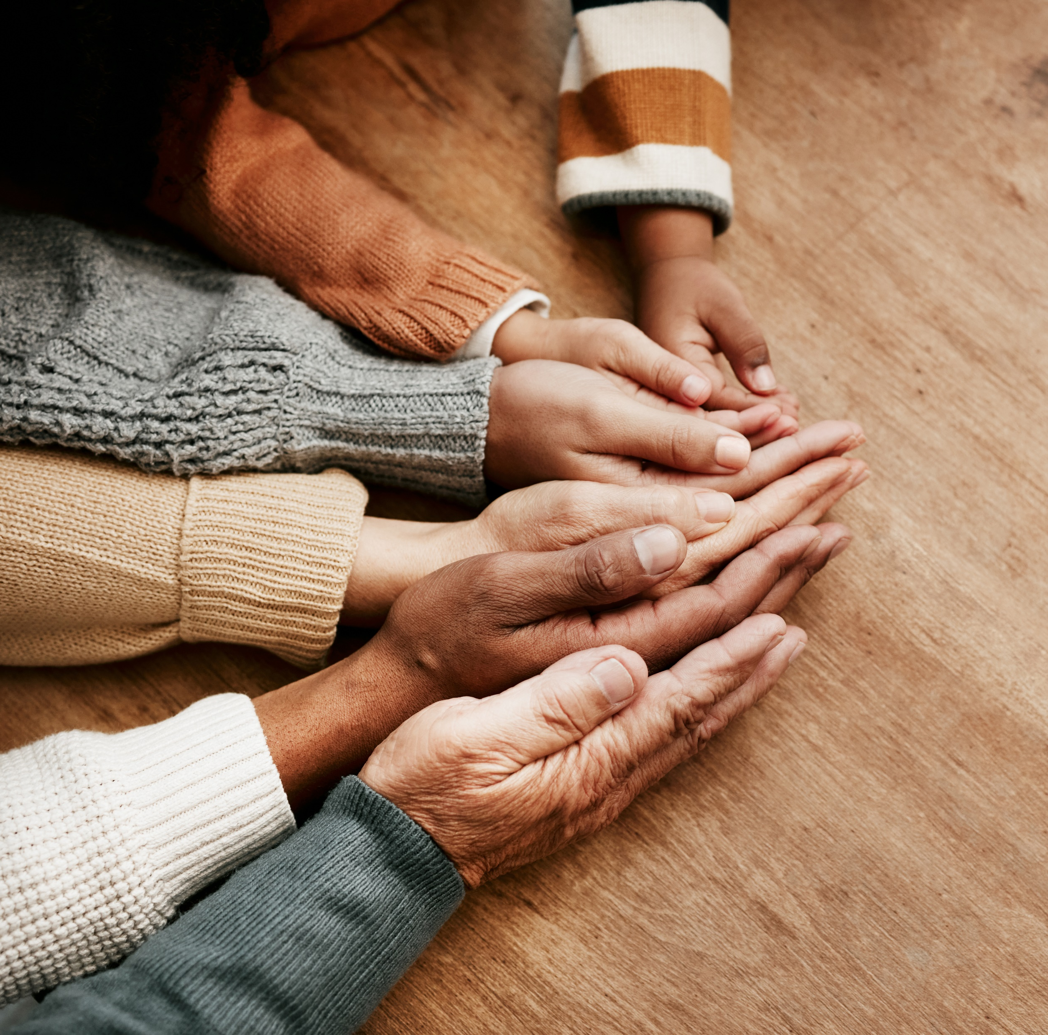
Uppgift från förra träffen
Hur har separationen påverkat dig, emotionellt och praktiskt?
Hur har separationen påverkat din syn på dig själv?
Vilka negativa tankar har du om dig själv och hur kan du utmana dem?
Hur vill du att ditt liv ska se ut framåt? Vad behöver du för att komma dit?
Vad värdesätter du hos dig själv, oberoende av relationen?
Beskriv två till sex positiva egenskaper hos dig själv.

Slide 4
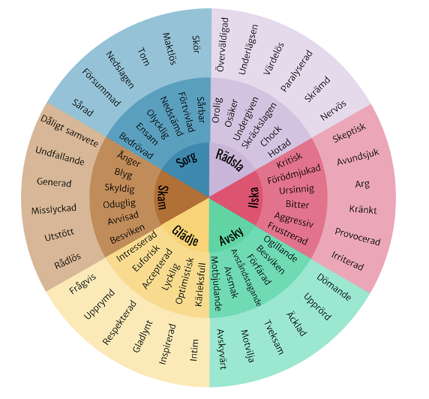
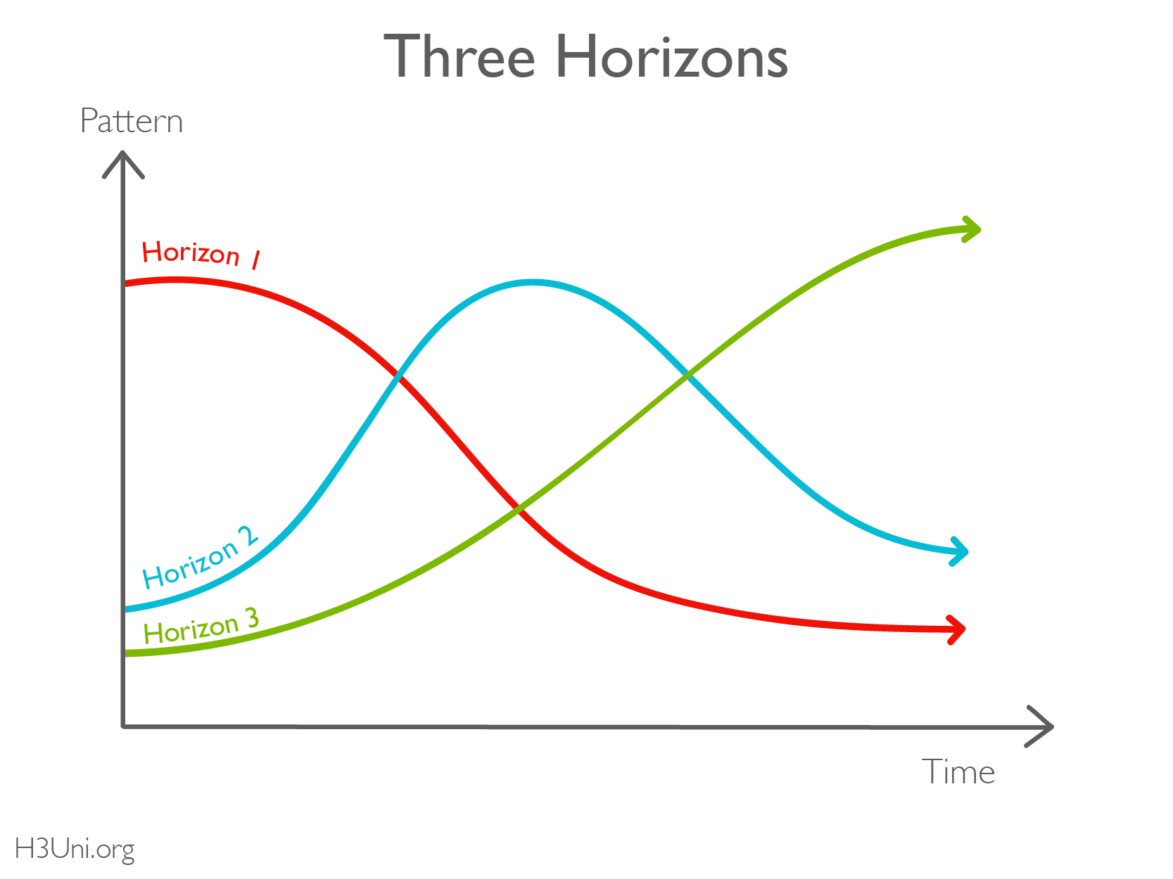
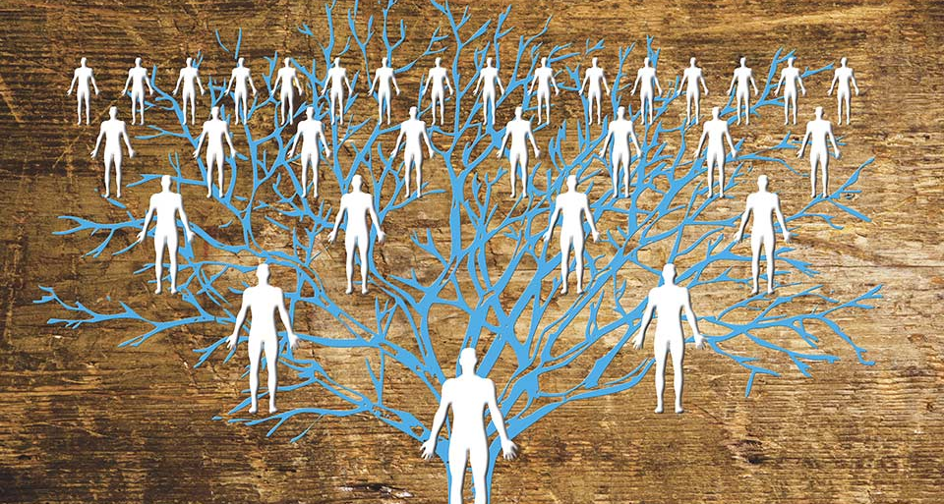

Slide 5
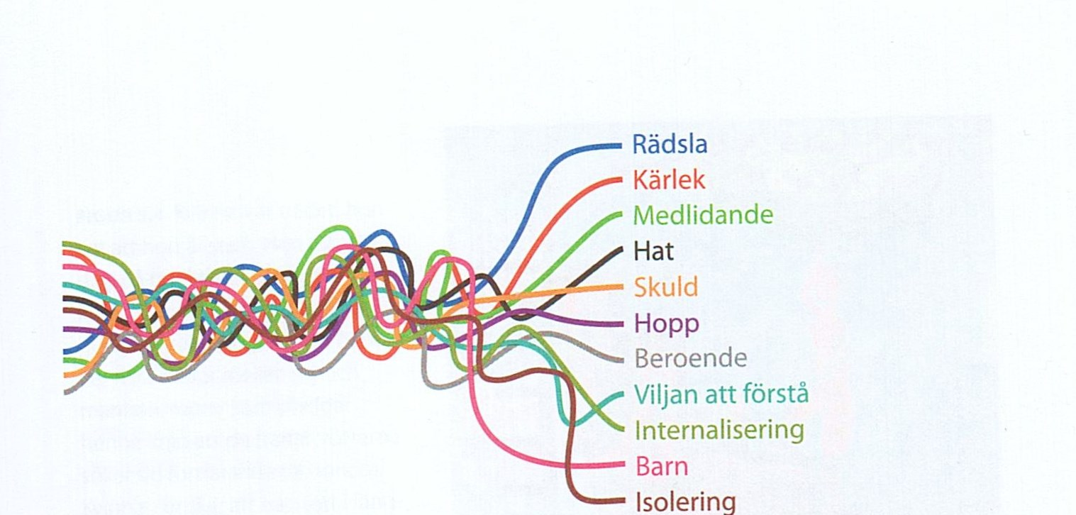
Prioriteringar, belastningar och press
Hus
Sommarstuga
Hund
Fysiskt våld
Vänner
Ekonomi
Mentalt våld
Barn
Kärlek
Bil
Trygghet

Slide 6
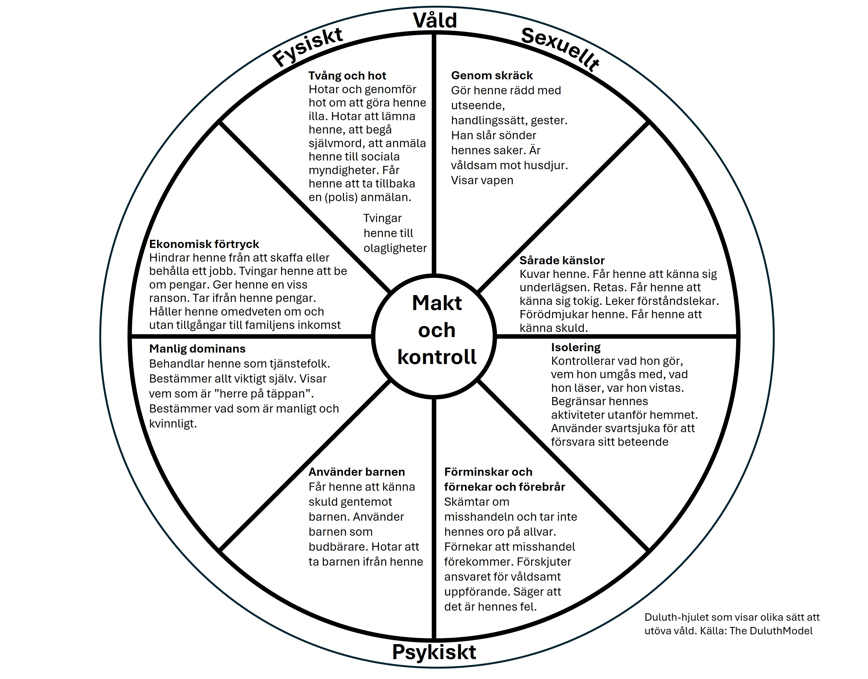
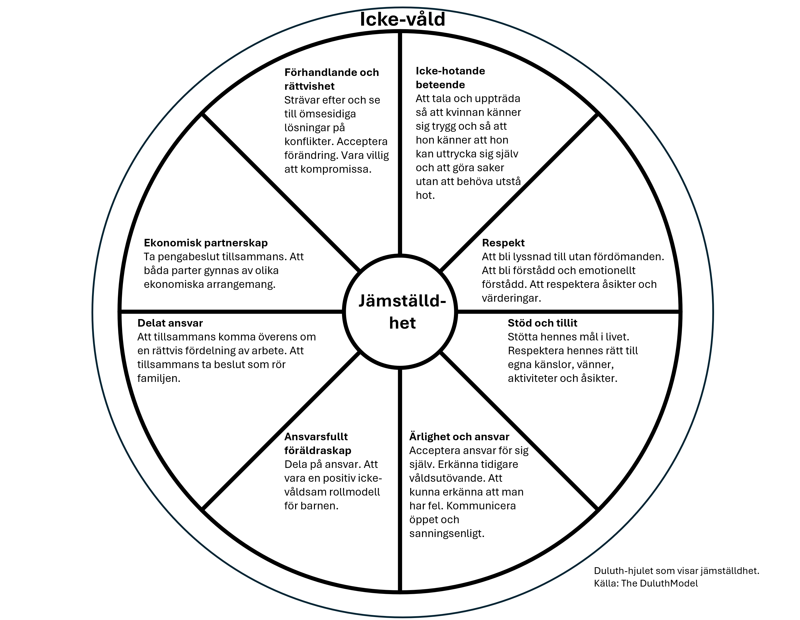
Våldets och jämställdhetens hjul

Slide 7
Förändring
Skam och misslyckande
Identitet och roller
Hantera negativa tankar
Bygga självkänsla
Förväntningar
Känslopajen beskriver sex vanliga områden som påverkas efter en separation:
förändringar i livet
känslor av skam och misslyckande
press från egna och andras förväntningar
osäkerhet kring identitet och roller
svårigheter med negativa tankar
behovet av att bygga en långsiktig och hållbar vardag.
Alla områden hänger ihop och det är normalt att känna igen sig i flera samtidigt.

Slide 8
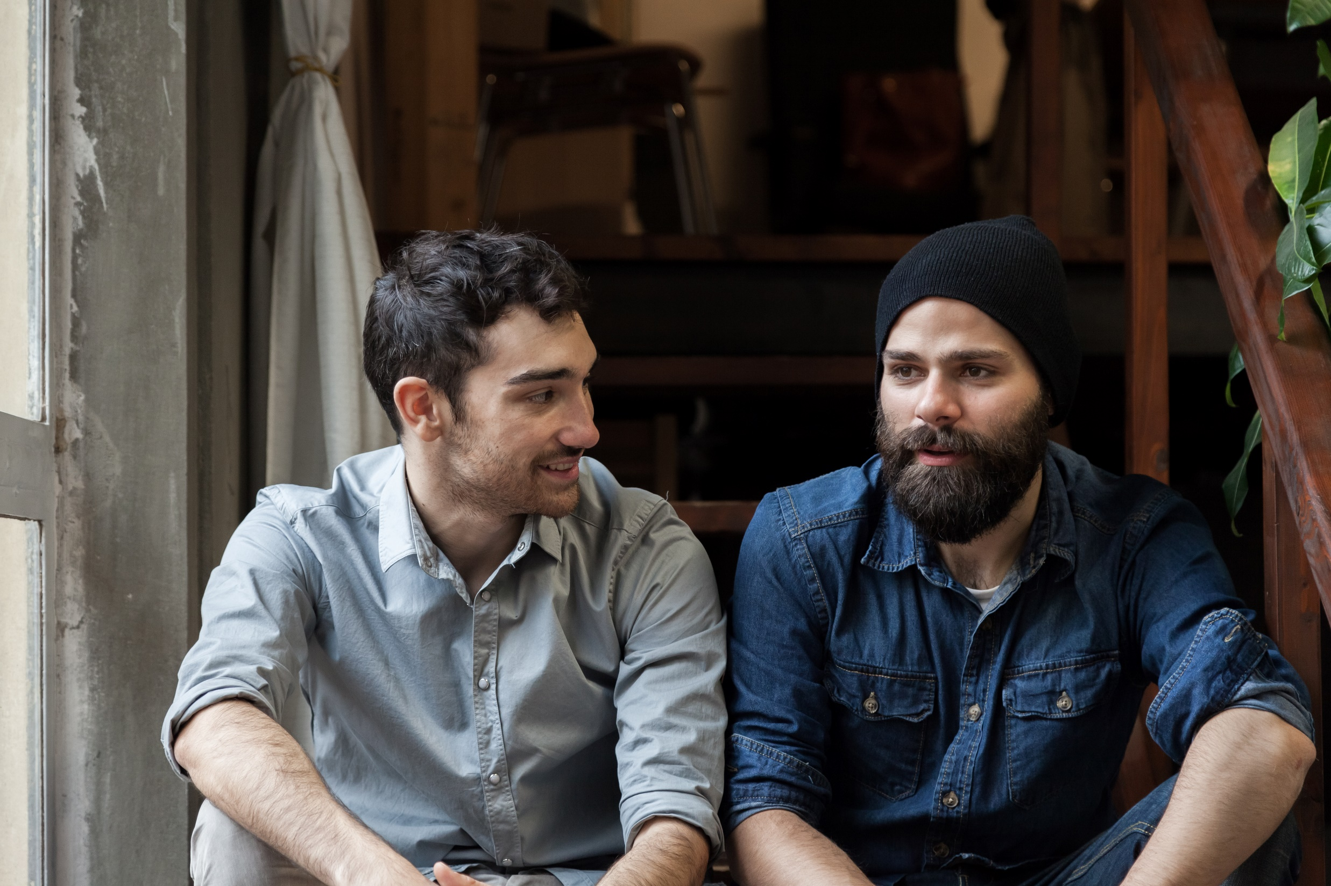
Självkänsla och hur vi ser på oss själva
Kort kan man förklara skillnader på självkänsla och självförtroende genom ÄR och GÖR.
Är – Självkänsla
Gör - Självförtroende
Man behöver både självkänsla och självförtroende men grunden läggs i den du ÄR.

Slide 9
Självförtroende och självkänsla
Självkänsla handlar om hur du värderar dig själv som person. Det är din grundinställning till dig själv och hur trygg du är med den du är. En stark självkänsla innebär att du accepterar och respekterar dig själv, oavsett prestationer.
Självförtroende handlar om din tro på din förmåga att klara av specifika uppgifter eller situationer. Det är kopplat till prestation och kan variera beroende på vad du gör. Du kan ha högt självförtroende inom ett område, som att spela fotboll, men lågt självförtroende inom ett annat, som att tala inför publik.
Självkänsla är en värdering av dig själv som person, medan självförtroende är en bedömning av dina färdigheter och prestationer.

Slide 10
Avtalsfrågor och framtiden.
Hur hantera framtiden och den nya situationen?
Hemuppgift:
Avtal, praktiska arrangemang och faderskap.
Hur ser du dig om 6 månader, 1 år, 2 år, 5 år och 10 år?

Slide 11
”En sak jag tar med mig idag
- känsla, tanke, insikt”

Slide 12


